Slide 2
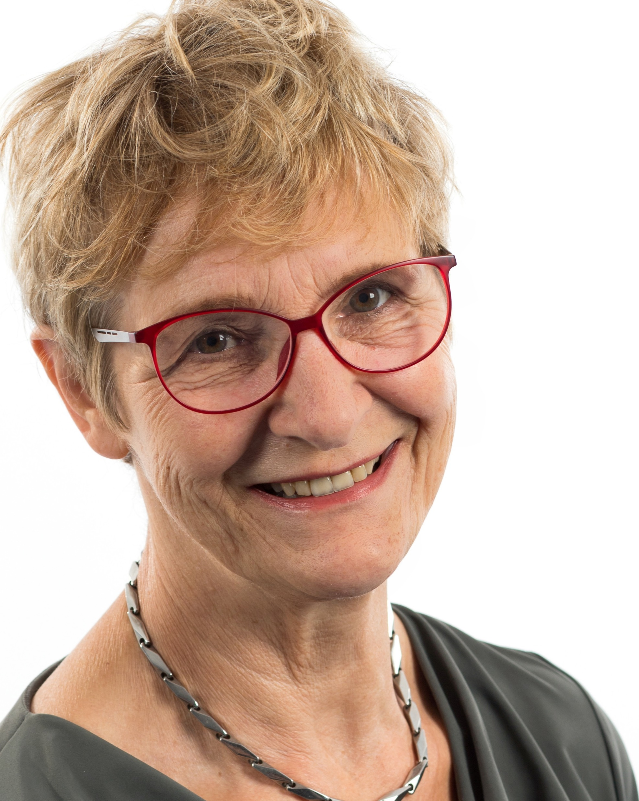
Jeannette Rijks
Faktor5 -Opleidingen/Kenniscentrum Eenzaamheid
Eenzaamheid Informatie Centrum
Informatie over eenzaamheid voor iedereen

Slide 17
